Slide 1
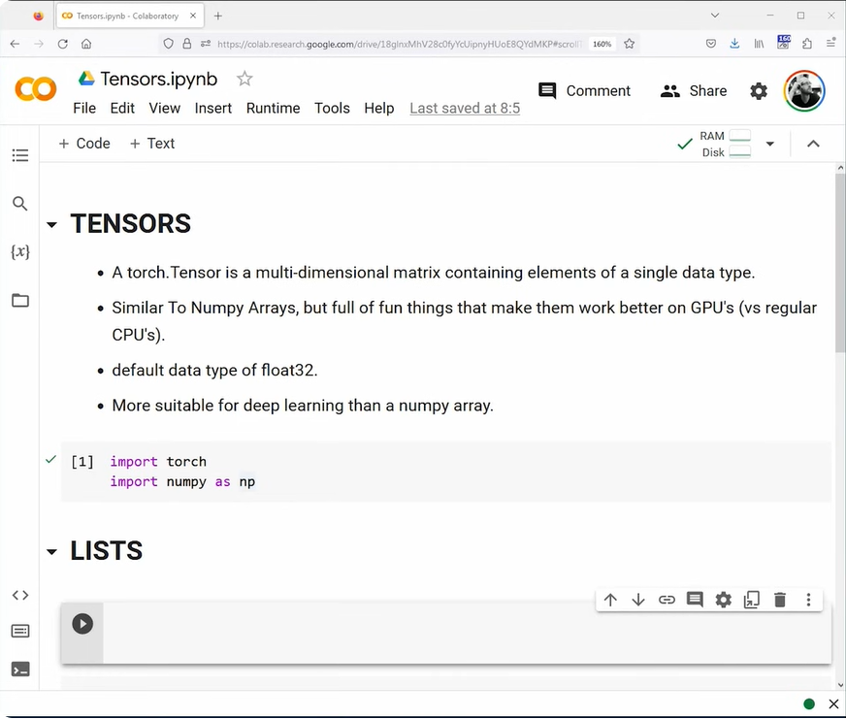
Projet Tenseur

Slide 2
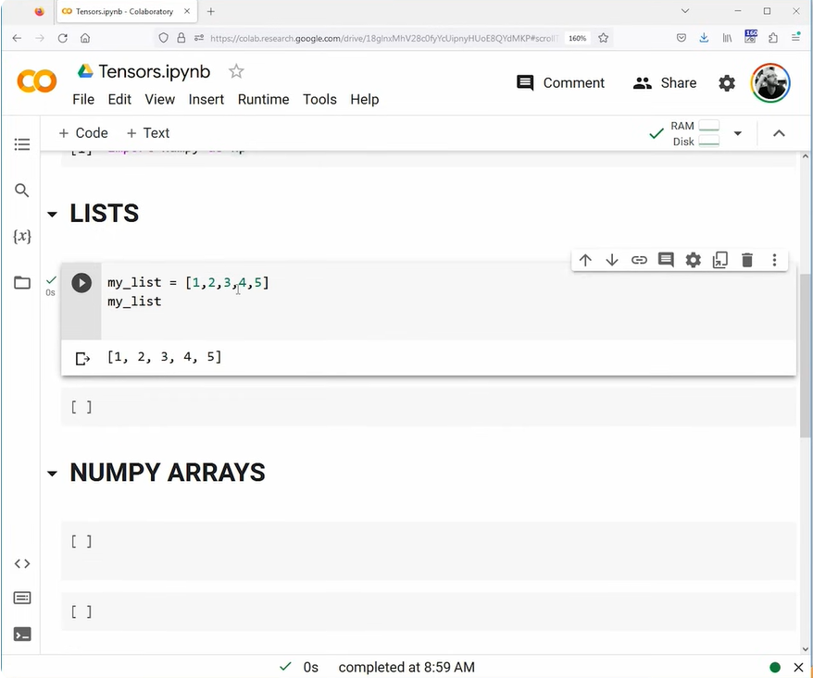
Test de liste

Slide 3
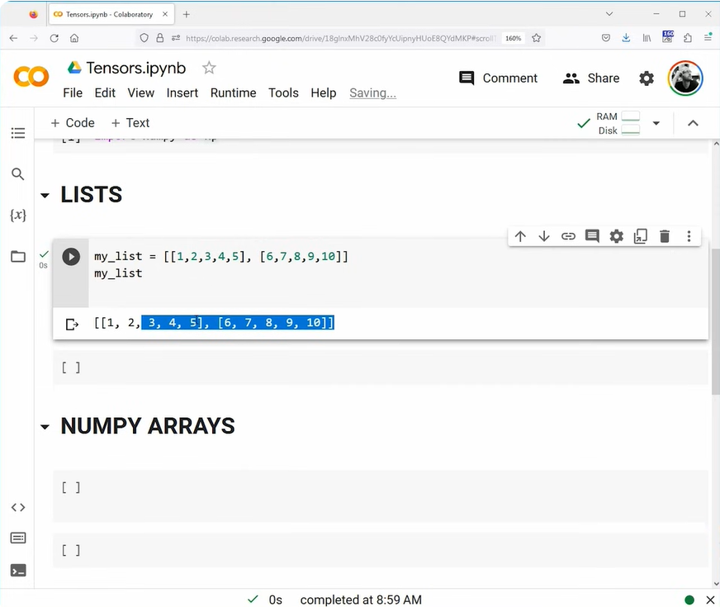
Test de liste

Slide 4
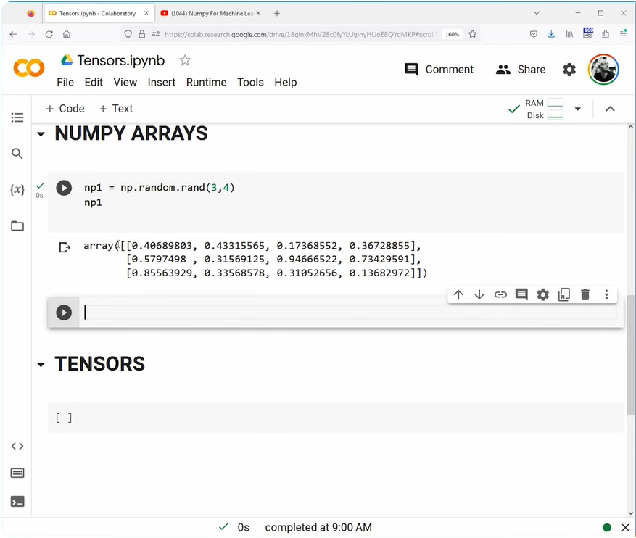
Numpy

Slide 5
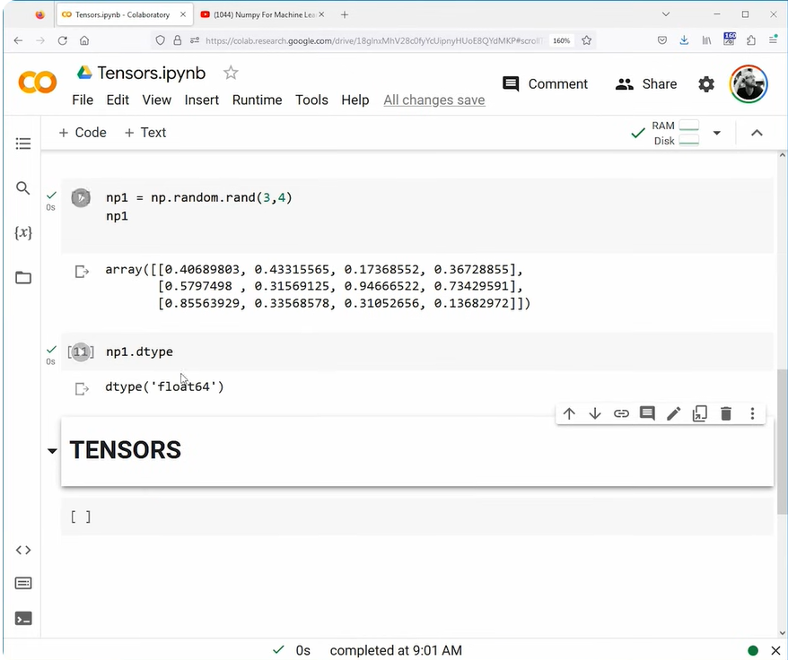
Type des donnés
Numpy

Slide 6
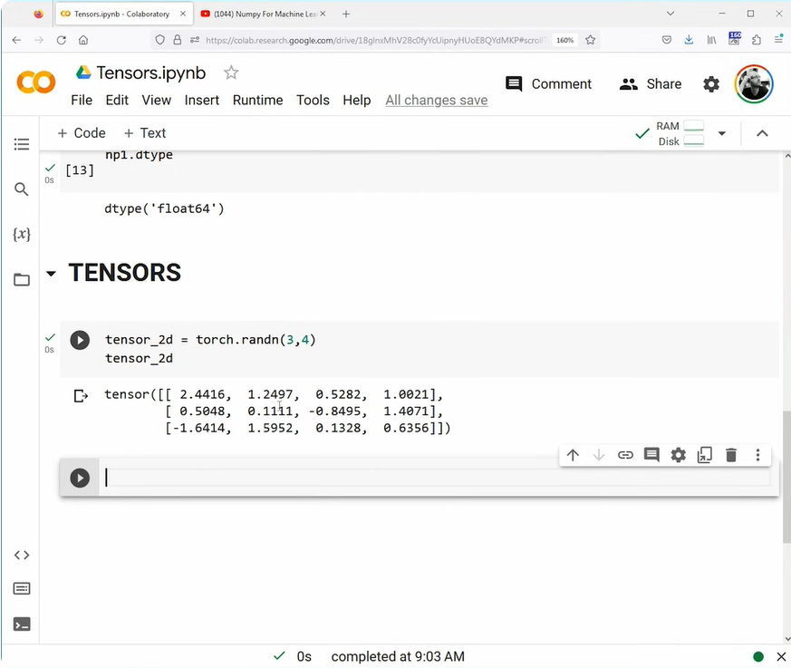
Tenseur
Tenseur vs Numpy ?

Slide 7
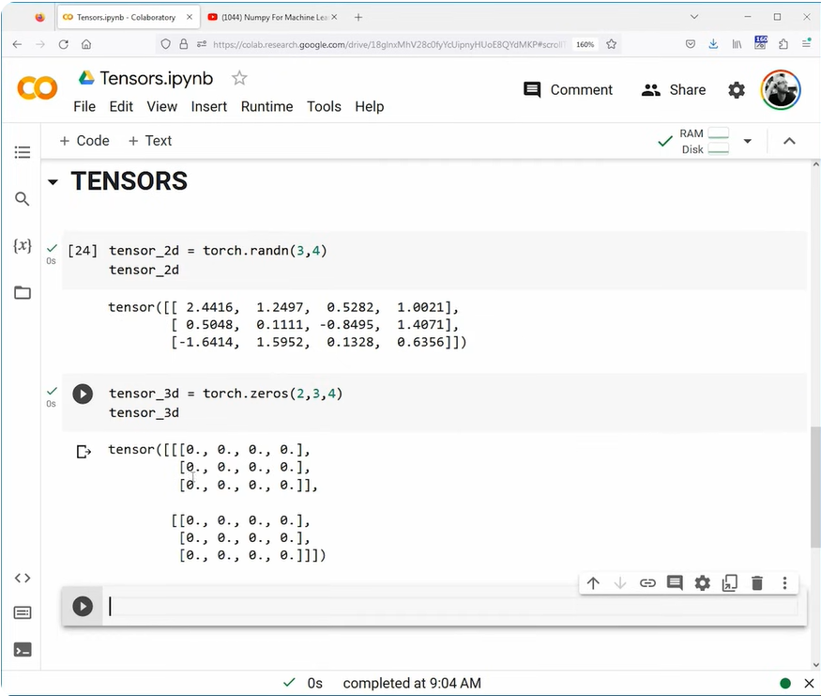
Tenseur 3D

Slide 8
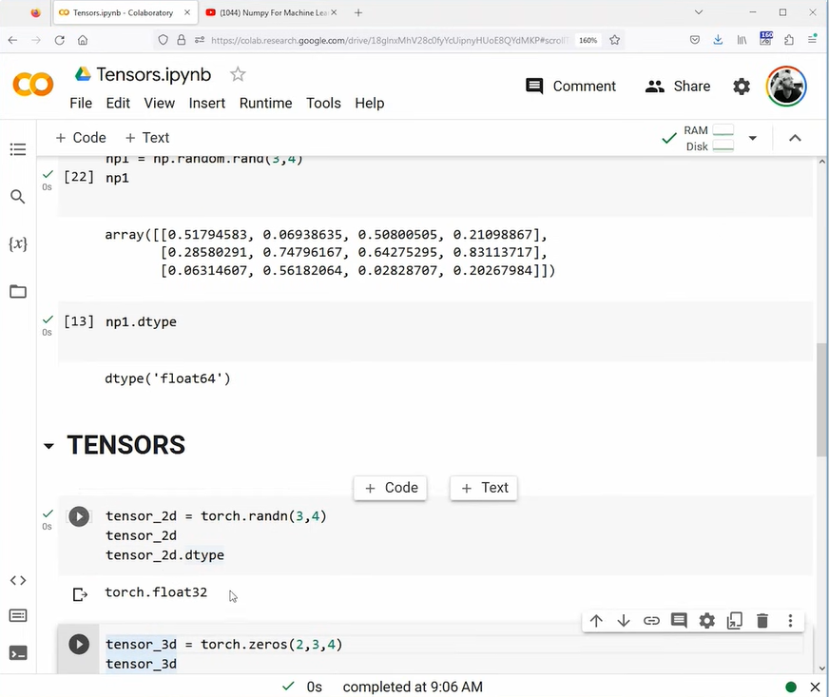
Type de Tenseur

Slide 9
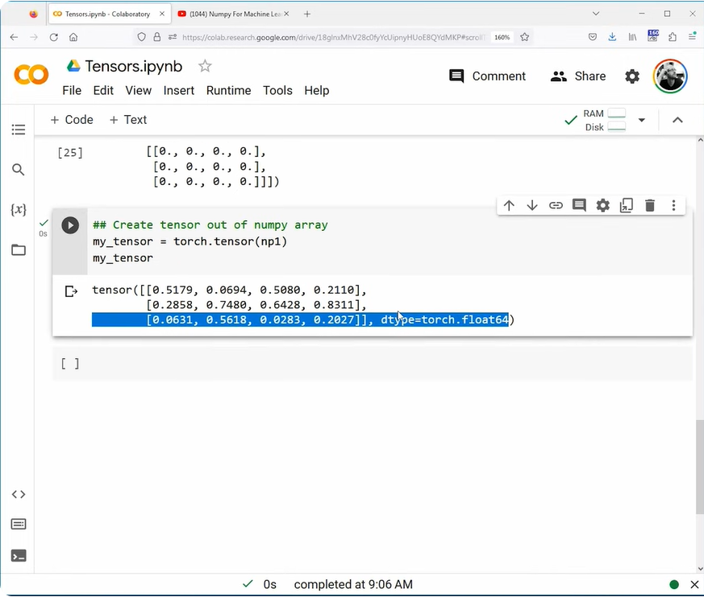
Numpy en tenseur

Slide 10
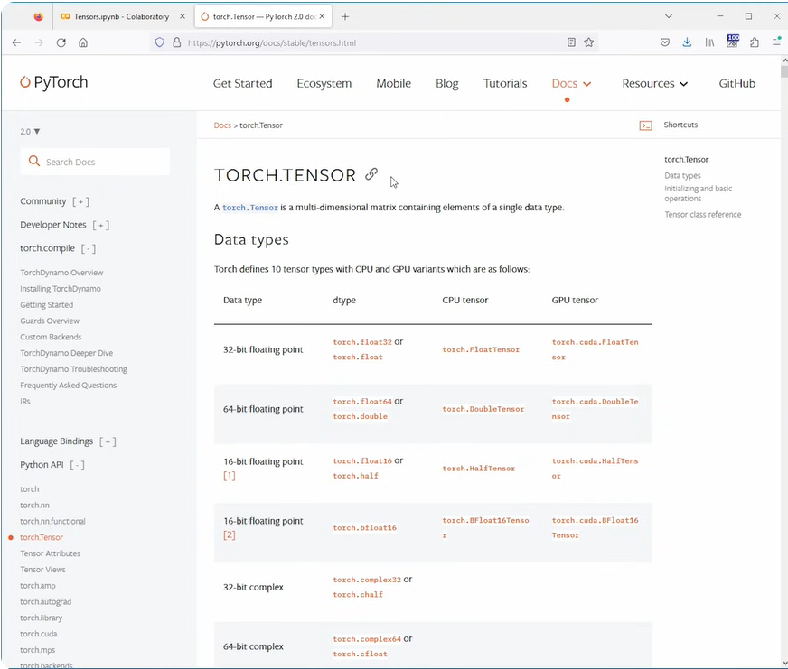
Documentation
Tenseur Pytorch

Slide 11
Résumé
Tenseur = Contenir vos donnés

